Slide 1

EMPREENDEDORISMO CORPORATIVO
RYAN FERREIRA RA: 181943
SAMUEL MARTINS RA: 216970
SAMUEL PRADO ra:201766
JOÃO ROBERTO RA: 174180
MARCELO AGUIAR RA: 220203

Slide 2

EMPREENDEDORISMO CORPORATIVO: IMPULSIONANDO O SUCESSO EMPRESARIAL
Compreendendo a importância do empreendedorismo corporativo em um mundo de negócios dinâmico.

Slide 3

O QUE É EMPREENDEDORISMO CORPORATIVO? DEFINIÇÃO
Aplicação da mentalidade empreendedora nas empresas.
Inovação, adaptabilidade e crescimento como foco principal.

Slide 4

BENEFÍCIOS DO EMPREENDEDORISMO CORPORATIVO
VANTAGENS DO EMPREENDEDORISMO CORPORATIVO
Enfrentando desafios de mercado.
Antecipação das necessidades dos clientes.
Promoção da sustentabilidade a longo prazo.

Slide 5
Identificação de Oportunidades
Geração de Ideias
Avaliação de Ideias
Desenvolvimento do Plano de Negócios
Implementação do Plano
Avaliação e Ajustes
Sucesso do Empreendimento
Empreendedorismo Corporativo

Slide 6
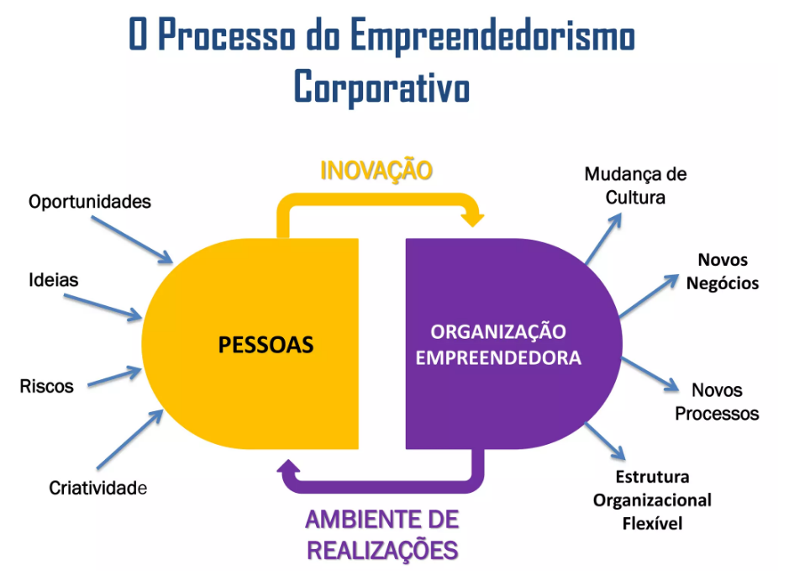
O PROCESSO DO EMPREENDEDORISMO CORPORATIVO

Slide 7


OBSTÁCULOS AO EMPREENDEDORISMO CORPORATIVO
Resistência à mudança
Medo do desconhecido: As pessoas tendem a se sentir mais confortáveis com o que já conhecem, então elas podem resistir a mudanças que as levem a sair de sua zona de conforto.
Insegurança: As pessoas podem se sentir inseguras sobre suas habilidades para lidar com mudanças, o que pode levar à resistência.
Perda de controle: As mudanças podem levar à perda de controle sobre uma situação, o que pode ser uma fonte de resistência.
Falta de recursos
Capital financeiro: É o recurso mais essencial para qualquer empreendimento. No contexto corporativo, o capital financeiro pode ser utilizado para financiar projetos de inovação, desenvolvimento de novos produtos ou serviços, expansão do mercado, entre outros.
Recursos humanos: As empresas precisam de profissionais qualificados para implementarem as ideias dos empreendedores corporativos. No entanto, nem sempre é possível encontrar os profissionais com as habilidades e experiências necessárias.

Slide 8

COMO TER SUCESSO? ESTRATÉGIAS
Cultivando uma mentalidade empreendedora
Fomentando a inovação e a colaboração
Liderança comprometida e disposição para correr riscos
Aprendizado contínuo

Slide 9

ATENDENDO ÀS NECESSIDADES DO CLIENTE
Importância da orientação para o cliente
Acompanhamento das tendências do mercado
Identificação de oportunidades de inovação

Slide 10

EMPREENDEDORISMO CORPORATIVO PARA O SUCESSO
O empreendedorismo corporativo não se limita a um setor específico, tamanho de organização ou modelo de negócios; ele é uma abordagem flexível e valiosa para empresas de todos os tipos. Ao promover uma cultura de inovação, colaboração e aprendizado contínuo, as empresas podem aproveitar ao máximo o potencial criativo de seus funcionários, identificar novos mercados, desenvolver produtos inovadores e se manterem competitivas.

Slide 11
REFERÊNCIAS
https://pt.slideshare.net/Leonardo_Dias/empreendedorismo-corporativo-14302554
pt.wikiversity.org/wiki/Empreendedorismo
https://sebrae.com.br/sites/PortalSebrae/artigos/empreendedorismo-corporativo-para-maximizar-resultados,c2cd626e99a62810VgnVCM100000d701210aRCRD
https://hbr.org/

Slide 12

OBRIGADO!

